Slide 1
Mars Pathfinder
Участники команды “Кодик”:
Никитин Максим
Ермолаев Фёдор

Slide 2
Введение
Цель миссии:
В KSP построить и запустить зонд к планете Дюна, спустить космический аппарат на поверхность марса, сравнить данные полёта с реальной миссией Mars Pathfinder.
Задачи миссии:
Разобраться в истории
Рассчитать характеристики косм. аппарата
Спуск космического аппарата на поверхность марса.

Slide 3
Описание реальной миссии. Историческая справка.
Mars Pathfinder — американский автоматический космический корабль, который в 1997 году приземлился на Марсе с передвижным зондом. Он состоял из посадочного модуля, переименованного в Мемориальную станцию ​​Карла Сагана, и легкого колесного роботизированного марсохода по имени Sojourner, который стал первым марсоходом, работавшим за пределами системы Земля-Луна.

Slide 4
Ход полета
Запущен он был НАСА 4 декабря 1996 года при помощи ракеты носителя Дельта-2, спустя месяц после запуска Американской автоматической межпланетной станции “Mars Global Surveyor”. Приземлился он 4 июля 1997 года в Долине Арес, в районе равнины Хриса. Аппарат вошёл в атмосферу на скорости свыше 7.5 км/с, при этом теплоизоляционная защита предохраняла его от перегрева во время торможения в атмосфере. Лобовой экран в течение двух минут погасил скорость до 400 м/с. Затем был раскрыт парашют диаметром 12.7 метров. Примерно за 8 секунд до удара о поверхность включились тормозные двигатели, и надулись амортизационные баллоны. Достиг поверхности аппарат на скорости 90 км/ч и отскочил от неё несколько раз до полной остановки.

Slide 5
Исследования
Всего после посадки 4 июля 1997 года Mars Pathfinder передал на Землю 2,6 млрд бит информации, в том числе более 16 000 фотографий с корабля и 550 изображений с марсохода. Помимо этого, было выполнено 15 химических анализов скальных пород, проведены многочисленные метеорологические исследования. В числе достоинств экспедиции называлась и ее дешевизна — общие затраты на миссию, включая стоимость ракеты и ее пуска, составили всего лишь 280 млн долларов.

Slide 6
Устройство корабля
Стационарная платформа Mars Pathfinder имела массу 370 кг (584 кг с учетом теплозащитного экрана, парашюта и других компонентов посадочной системы). Ее научное оснащение состояло из трех приборов: стереоскопической камеры, альфа-протон-рентгеновского спектрометра и метеостанции, предназначенной для сбора данных о давлении, скорости ветра и температуры. Платформа получала энергию от солнечных батарей.
Марсоход Sojourner имел размеры 0.65 × 0.48 × 0.3 метра и массу в 11.5 кг. Он был оснащен тремя камерами и спектрометром. Для получения энергии использовалась солнечная батарея и неперезаряжаемый аккумулятор. Для защиты электроники от воздействия низких температур, аппарат также был оснащен тремя радиоизотопными нагревателями, содержащими несколько грамм плутония-238.

Slide 7
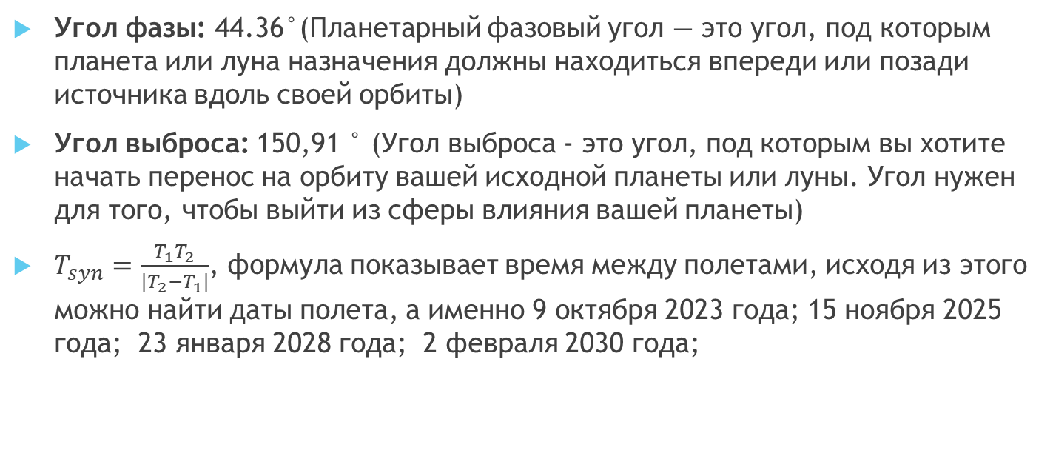
Математическая модель. Расчет окна запуска ракеты. Формула вычисления тяги.
Угол фазы: 44.36°(Планетарный фазовый угол — это угол, под которым планета или луна назначения должны находиться впереди или позади источника вдоль своей орбиты)
Угол выброса: 150,91 ° (Угол выброса - это угол, под которым вы хотите начать перенос на орбиту вашей исходной планеты или луны. Угол нужен для того, чтобы выйти из сферы влияния вашей планеты)
$T_{syn}=\frac{T_{1}T_{2}}{|T_{2}−T_{1}|}$, формула показывает время между полетами, исходя из этого можно найти даты полета, а именно 9 октября 2023 года; 15 ноября 2025 года; 23 января 2028 года; 2 февраля 2030 года;

Slide 8
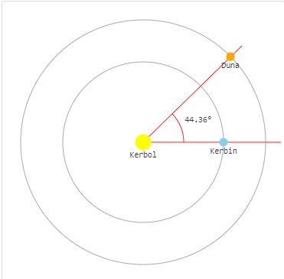
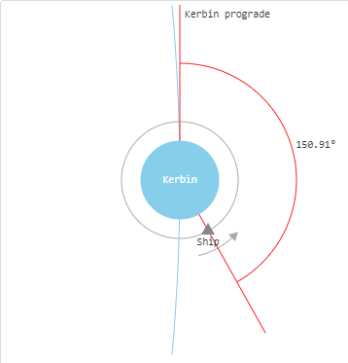
Угол фазы и выброса

Slide 9
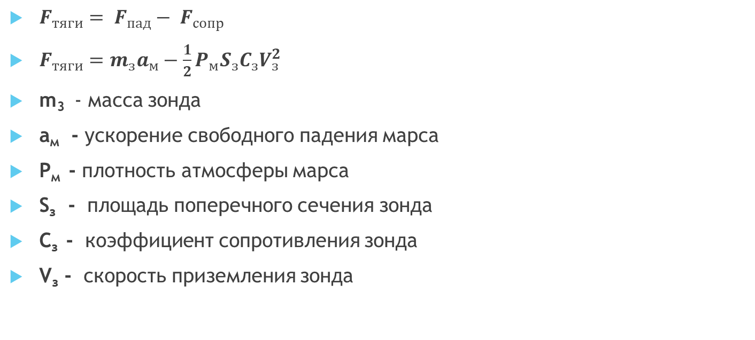
Формула тяги
$F_{тяги}= F_{пад}− F_{сопр}$
$F_{тяги}=m_{з}a_{м}−\frac{1}{2}P_{м}S_{з}C_{з}V_{з}^{2}$
m₃ - масса зонда
a_{м} - ускорение свободного падения марса
P_{м} - плотность атмосферы марса
S_{з} - площадь поперечного сечения зонда
C_{з} - коэффициент сопротивления зонда
V_{з} - скорость приземления зонда

Slide 10
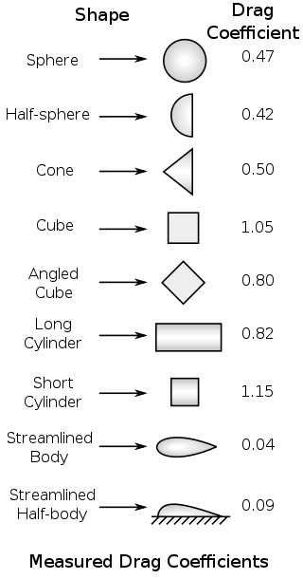
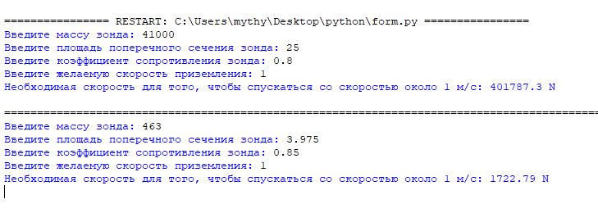
Расчет тяги
Предположим, что наш зонд имеет форму схожую на длинный цилиндр, тогда коэффициент сопротивления окажется равным – 0.85
Пусть масса равна 463 кг, площадь поперечного сечения – 3.975м^2, а скорость приземления 1 м/с.
Тогда по расчетам, Fтяги=1722.79 н

Slide 11
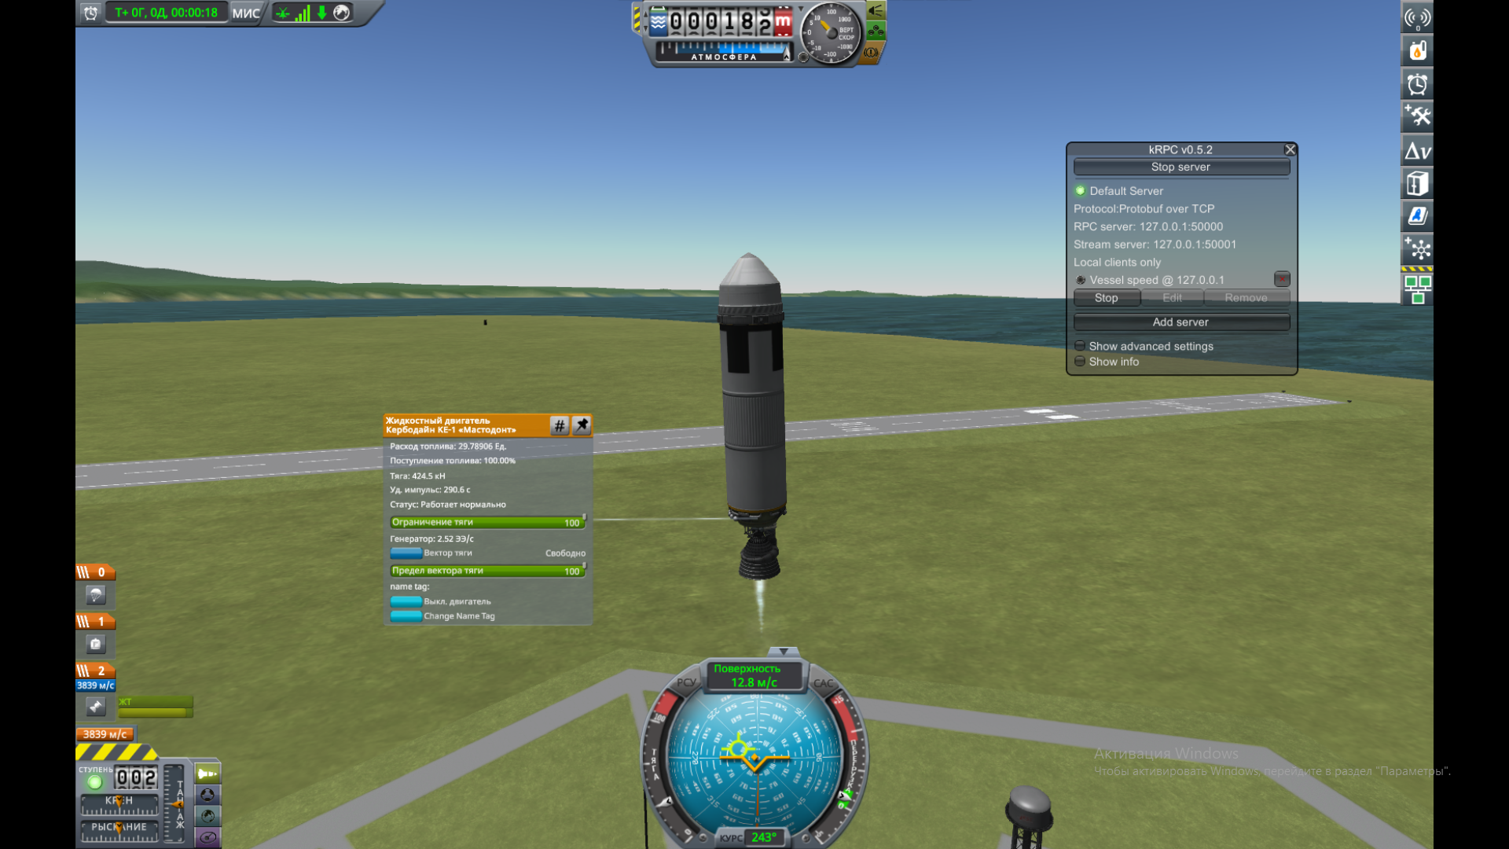
Симуляция в KSP. Вид в игре.
Данные в игре

Slide 12
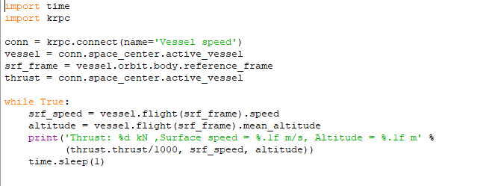
Программа
Благодаря krpc, мы можем брать данные с игры через питон. А именно: тягу, скорость по вертикали, высоту

Slide 13
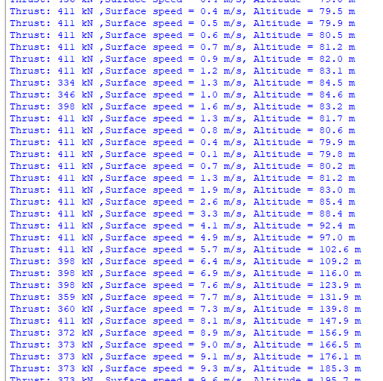
Данные в режиме онлайн
Данные обновляются каждую секунду. Поскольку некоторые данные в симуляции были произвольными, то и тяга не вполне соответствует рассчитанному, однако скорость меняется относительно медленно, что означает, что формула относительно верна, при полном известии ее данных
Кроме того, настоящая тяга двигателя(-ей), была бы не на порядок больше, поскольку при подлете на марс, у нас есть некоторая скорость.

Slide 14
Заключение
Благодаря данному проекту и игре KSP, мы осуществили свои детские мечты. Запустили ракету, получая данные в режиме онлайн. Углубились слегка в физические процессы полета. Ознакомились с программированием в KSP.

Slide 15
Источники
https://translated.turbopages.org/proxy_u/en-ru.ru.3ffe341c-642bb694-632ad13a-74722d776562/https/nasa.fandom.com/wiki/Mars_Pathfinder
https://knife.media/pathfinder/
https://kiri2ll.livejournal.com/1997013.html
https://wiki.kerbalspaceprogram.com/wiki/Kerbin
https://ksp.olex.biz/
https://www.grc.nasa.gov/www/k-12/rocket/drageq.html#:~:text=The%20drag%20equation%20states%20that,times%20the%20reference%20area%20A.&text=For%20given%20air%20conditions%2C%20shape,for%20Cd%20to%20determine%20drag.
https://krpc.github.io/krpc/
Левантовский В. И. Механика космического полета в элементарном изложении. — М.: Наука, 1980. — 512 с.
https://epizodsspace.airbase.ru/bibl/zemlya_i_vselennaya/2002/2/2-form-tsiol.html

